Slide 1
Curso Direito à Memória e à Verdade
Módulo II Unidade II Aula 13 - O Teatro e a Censura
Objetivo da aula
Apresentar o impacto da censura nas diversas expressões culturais, como foi o caso do Teatro.

Slide 2
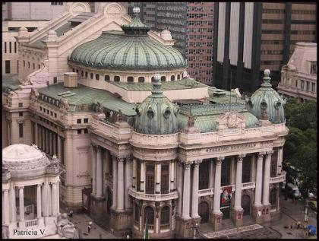
Curso Direito à Memória e à Verdade
Módulo II Unidade II Aula 13 - O Teatro e a Censura
Nesta aula vamos conhecer como a censura agiu no teatro. Mais uma representação da violação do nosso direito a cultura.
O teatro no Brasil entre as décadas de 50 e 60, deixou de ser uma mera diversão pública para se tornar uma expressão social e de identidade nacional. Foi estimulado pelos movimentos:
Teatro Municipal do Rio de Janeiro
contracultura norte-americana - que debatia questões políticas e sociais como a luta contra as desigualdades sociais e raciais;
passeatas dos movimentos estudantis europeus - que reivindicavam liberdade e justiça.

Slide 3
Curso Direito à Memória e à Verdade
Módulo II Unidade II Aula 13 - O Teatro e a Censura
Com o golpe de 64 a repressão não somente foi intensa no campo da política senão também procurou atingir a produção cultural e artística. O Brasil vivia o apogeu de uma explosão de arte e cultura.
Uma verdadeira paranóia anticomunista cruzou as universidades e os sindicatos, seguindo para as escolas de arte, os grupos artísticos, os festivais, os seminários, as salas de aula, as editoras e os meios de comunicação.

Slide 4
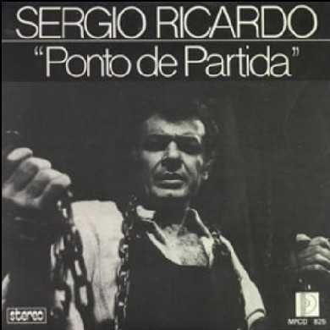
Curso Direito à Memória e à Verdade
Módulo II Unidade II Aula 13 - O Teatro e a Censura
Os palcos se tornaram um espaço de debate onde se discutiam de forma apaixonada o momento histórico brasileiro. No Rio de Janeiro estreou a obra de teatro Show de Opinião.
Com o “teatro de resistência” um público formado por estudantes e de uma classe média liberal que começavam a se decepcionar com o Exército, assistia a espetáculos em que se ouviam gritos de guerra.
A peça Ponto de Partida é um dos
marcos do teatro de resistência

Slide 5
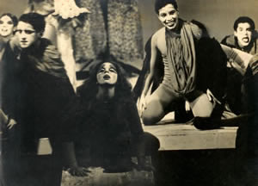
Curso Direito à Memória e à Verdade
Módulo II Unidade II Aula 13 - O Teatro e a Censura
Em São Paulo, em 1965, estreava a peça Arena conta Zumbi, de Augusto Boal e Gianfrancesco Guarnieri, a qual, através de metáforas, apresentava as diferentes formas de opressão que marcavam nossa história.
No ano seguinte, estréia Roda Viva, que inovava e se tornou exemplo de uma “guerrilha teatral”.
Peça Roda Viva de Chico Buarque

Slide 6
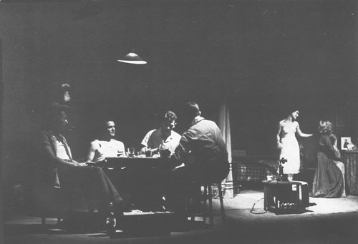
Curso Direito à Memória e à Verdade
Módulo II Unidade II Aula 13 - O Teatro e a Censura
Além da censura prévia ao teatro, a intolerância e violência tomaram proporções constantes.
Em fevereiro de 1968 foi retirada de cena a peça "Um Bonde Chamado Desejo", de Tennesse Williams, o que provocou a greve dos teatros do Rio de Janeiro e de São Paulo.
Foto: Claudio Reis
Um Bonde Chamado Desejo
Apesar da oferta do governo de amenizar a censura, em julho daquele ano, o Comando de Caça aos Comunistas – CCC invadiu o camarim do teatro onde se apresentava Roda Viva.

Slide 7
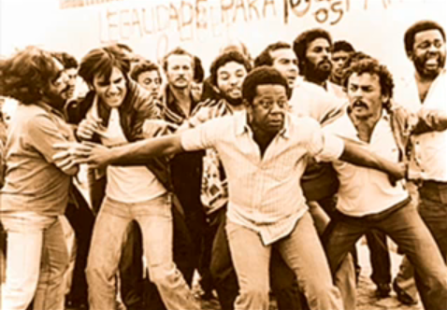
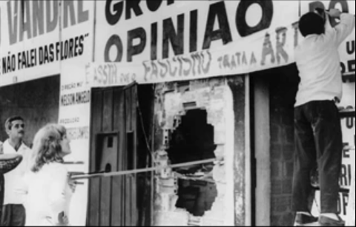
Curso Direito à Memória e à Verdade
Módulo II Unidade II Aula 13 - O Teatro e a Censura
Marilia Pêra, Rodrigo Santiago e Norma Bengell chegaram a ser seqüestrados em São Paulo e Elizabeth Gasper e o compositor Zelão, em Porto Alegre.
O teatro de Ruth Escobar foi invadido e outras salas como as de Gil Vicente (RS) e Opinião (RJ), sofreram atentados a bomba.
Alguns atores sofreram agressão física, muitos foram demitidos de seus empregos na televisão, e outros se viram forçados a morar no exílio.

Slide 8
Curso Direito à Memória e à Verdade
Módulo II Unidade II Aula 13 - O Teatro e a Censura
Nada parecia intimidar os artistas e o público
Em 1967, mais de 40 filmes foram realizados no Brasil, artistas e público não temiam a repressão.
Peças que permaneceram proibidas por muito tempo transformavam-se em grandes sucessos quando liberadas.
A situação tornava-se mais crítica, no entanto, os militares se preparavam para uma ação mais radical contra a liberdade de expressão.

Slide 9
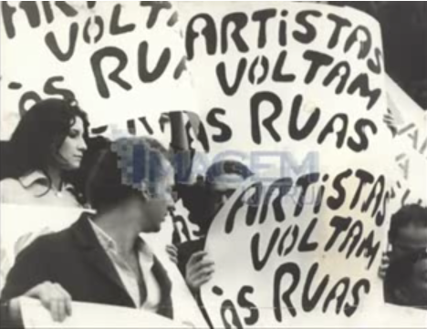
Curso Direito à Memória e à Verdade
Módulo II Unidade II Aula 13 - O Teatro e a Censura
Em 1968, foi criado o Conselho Superior de Censura - CSC composto por dezesseis membros, sete dos quais ligados ao governo e os demais, a organizações não-governamentais.
Tinha como objetivo encobrir a censura cada vez mais policialesca e assumidamente política. Os militares defendiam a ideia de que o controle da produção artística era atividade do estado e responsabilidade de órgãos que, muitas vezes, agiam de forma secreta.

Slide 10
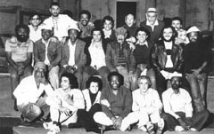
Curso Direito à Memória e à Verdade
Módulo II Unidade II Aula 13 - O Teatro e a Censura
Por toda a década de 70, a censura exerceu seu papel contra a movimentação da cultura no Brasil, ou vinda de fora, contra a proliferação dos meios e abertura política.
O teatro sofreu uma constante censura, principalmente pelo sentido crítico e reflexivo com o qual expunha o drama social.
Foto: www.pliniomarcos.com
Em 1980, as peças Barrela e Abajour lilás, ambas de Plínio Marcos, foram liberadas depois de mais de vinte anos de proibição.
Artista da peça Barrela

Slide 11
Curso Direito à Memória e à Verdade
Módulo II Unidade II Aula 13 - O Teatro e a Censura
Além do teatro e da música, também o cinema foi censurado, sendo substituído por um cinema erótico, conhecido como as pornochanchadas.
Por que a indústria da pornochanchada não foi censurada?

Slide 12
Curso Direito à Memória e à Verdade
Módulo II Unidade II Aula 13 - O Teatro e a Censura
A pornochanchada atendia aos interesses do governo, pois enchia os cinemas de maneira inédita. Mudava muitas vezes o foco de atenção do povo, que sofria com medidas arbitrárias e abruptas. O Estado queria passar a ideia de que zelava e zelaria sempre pela moral e pelos bons costumes, propiciando ao povo brasileiro uma verdadeira educação militar e direcionada à ordem e o progresso da nação, o que não condizia com o que se passava nos filmes de pornochanchadas.
Professor Francisco Alexandrino

Slide 13
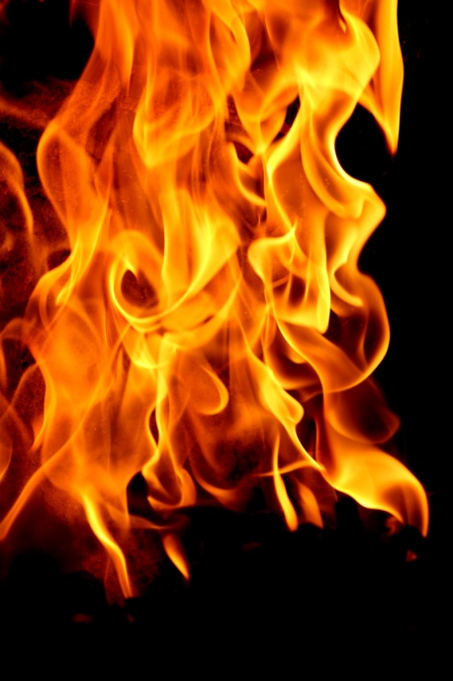
Curso Direito à Memória e à Verdade
Módulo II Unidade II Aula 13 - O Teatro e a Censura
Para refletir
Com a censura na mídia, música e teatro muitas informações deixaram de ser registradas, outras foram destruídas e muitas permanecem em segredo até hoje.
Trata-se da violação do nosso direito humano a cultura. Nosso direito à memória e à verdade queimado assim como muitos documentos.

Slide 14
Curso Direito à Memória e à Verdade
Módulo II Unidade II Aula 13 - O Teatro e a Censura
Chegamos ao final desta aula.
Guarde na memória!
O teatro brasileiro, como toda forma de arte desenvolvida durante o regime militar, possuía função de engajamento.
A partir das representações, expressava-se o desejo ao retorno das liberdades. Mas como ocorreu com tudo que contrariava os ideais do governo, o teatro e seus atores também sofreram com a repressão, sendo muitas peças censuradas, escritores presos, atores sequestrados.
O medo do governo de ter um povo consciente de sua situação no contexto autoritário era tamanho que os censores preferiam que se assistisse a apresentações promíscuas àquelas que têm caráter social pragmático.

